Slide 1
第6部分
Shell概述及其应用
Notes:
《计算机导论》
第一章 计算思维基础知识

Slide 2
第6部分 Shell概述及其应用
6.1 Shell语言概述
6.2 Shell特殊字符
6.3 Shell变量
6.4 Shell表达式
6.5 Shell控制结构
6.6 Shell函数

Slide 3
6.1 Shell语言概述
6.1.1 Shell语言的特点
与其他编程语言相比，Shell语言具有如下特点：
(1) Shell是一种解释性语言。
(2) Shell是基于字符串的语言。
(3) Shell是命令级语言。
Notes:
(1) Shell是一种解释性语言。这就是说，用Shell语言写的程序不需编译，可以直接由Shell进程解释执行。解释性语言的特点是快捷方便，可以即编即用，但与编译性语言的目标程序来比，解释性语言程序的运行速度要低一些。
(2) Shell是基于字符串的语言。Shell只是做字符串处理，不支持复杂的数据结构和运算。Shell的输出也全部是字符方式的。
(3) Shell是命令级语言。Shell程序全部由命令而不是语句组成，几乎所有的Shell命令和可执行程序都可用来编写Shell程序。Shell命令十分丰富，命令的组合功能也十分强大。所以，用简单的命令和命令组合形成的Shell程序即简洁又高效，可以实现各种复杂的功能。
另外需要说明的是，不同版本的Shell程序不完全兼容，差别可能是细微的，也可能是明显的。本章介绍的是Bash编程，它的应用较广泛，兼容性也很好。

Slide 4
6.1.2 Shell语言的功能
1 命令解释功能：将用户可读的命令转换成计算机可理解的命令，并控制命令的执行。
2 输入/输出重定向：Linux系统将键盘作为标准输入、显示器作为标准输出。在默认情况下，Shell将命令的输入流定向为键盘、输出流（包括错误流）定向为显示器。当这些定向不能满足用户需求时，用户可以在命令中用符号“>”或“<”重新定向，如定向到文件。

Slide 5
3 管道线处理：利用管道将一个命令的输出送入另一个命令，实现多个命令组合完成复杂命令的功能。
4 系统环境设置：用Shell命令设置环境变量，维护用户的工作环境。
5 程序设计语言：Shell命令本身可以作为程序设计语言，将多个Shell命令组合起来，编写能实现系统或用户所需功能的程序。

Slide 6
6.1.3 Shell程序
Shell具有程序设计功能，如果在使用过程中需要用重复、复杂命令完成某项工作，就可以利用Shell编程实现。这样用户在定义自己的命令同时也实现了系统Shell命令的扩充。使用Shell脚本的最初动机也是为省去手动输入命令的麻烦， Shell脚本将一系列的命令放在一个文件中，就不必每次手动输入同样的命令。
Shell程序也称Shell脚本(script)，是由一系列Shell命令为基本元素构成的文本文件。把用户键入的Shell命令按照控制结构组织到一个文本文件中，批量交给Shell去执行。
Notes:
简单的Shell程序可以只是一个命令序列，高级Shell程序中还可以包含复杂的命令组合，定义各种参数和变量、使用条件命令、控制结构以及其他高级特性。

Slide 7
6.1.4 Shell程序的建立与执行
同一般的结构化程序不同，Shell程序是按行解释，不需要编译成目标程序，也不需要链接成可执行的目标码，只要Shell脚本是可执行的即可。
Shell脚本是文本文件，因此可以用任何文本编辑器(如vi、emacs等)建立和编辑脚本。Shell脚本文件的名称没有限定的扩展名，通常不带扩展名或带“.sh”扩展名。
Notes:
Shell脚本的执行方式主要有3种。
(1) 将脚本作为可执行文件执行：
$ chmod a+x hello
$ ./hello
用文本编辑器生成的脚本文件默认是没有x权限的，也就是说是不可直接执行的。赋予x权限后，脚本就可以像一般的Shell命令那样执行了。如果脚本不在系统存放命令的标准目录下，需要在执行时指定脚本的路径。上例中脚本hello放在当前目录下，所以要用./hello来运行。

Slide 8
(2) 启动一个Shell子进程来执行脚本文件：
$ bash hello #或bash < hello
Shell脚本的执行方式主要有3种
(1) 将脚本作为可执行文件执行：
$ chmod a+x hello
$ ./hello
(3) 让当前Shell进程执行脚本文件：
$ . hello #注意.后面的空格
Notes:
(2) 启动一个Shell子进程来执行脚本文件：
$ bash hello #或bash < hello
执行此命令行时，Shell进程先启动一个bash子进程，让它执行hello脚本的内容，执行完毕后bash子进程也终止。在这种方式中，脚本是作为命令参数传给子Shell的。子Shell运行时读取该文件并执行其内容，因此脚本文件不必有执行权限。这种方法常用于运行一个其他版本的Shell脚本。假如当前Shell是bash，而chello是用C Shell语言写的脚本，则要执行这个脚本时可以用csh chello命令启动一个csh进程来执行它。
(3) 让当前Shell进程执行脚本文件：
$ . hello #注意.后面的空格
“.”是一个Shell内部命令，hello是它的参数。“.”命令的功能是读取参数指定的文件，执行其内容。这种执行方式与第2种方式类似，区别在于此方式是由当前Shell进程来执行脚本文件的。

Slide 9
$ . hello #运行hello程序
Hello World!
Today is Saturday, October 13, 2007.
例6.1 简单Shell程序及执行：
$ cat hello #hello程序
# This is a shell script to say hello.
echo Hello World!
echo -n “Today is ”
date “+%A, %B %d, %Y.”
Notes:
$
这个hello程序的第1行是注释，后面3行是命令。在执行此程序时，Shell依次执行这3个命令并输出显示信息。

Slide 10
6.2 Shell特殊字符
Shell定义了一些特殊的字符，称为元字符(meta-characters)，它们对Shell有特殊的含义。Shell在读入命令行后，要先对命令行进行扫描，找出元字符并进行相应的替换或处理，以确定要执行的程序和它的参数及执行方式等。
Notes:
Shell的元字符包括：文件通配符、输入/输出重定向及管道符、注释符、命令执行控制符、命令组合与替换符、转义符等。恰当地运用这些字符能够使Shell的功能得到充分发挥。以下分类介绍这些特殊字符的含义和用法。

Slide 11
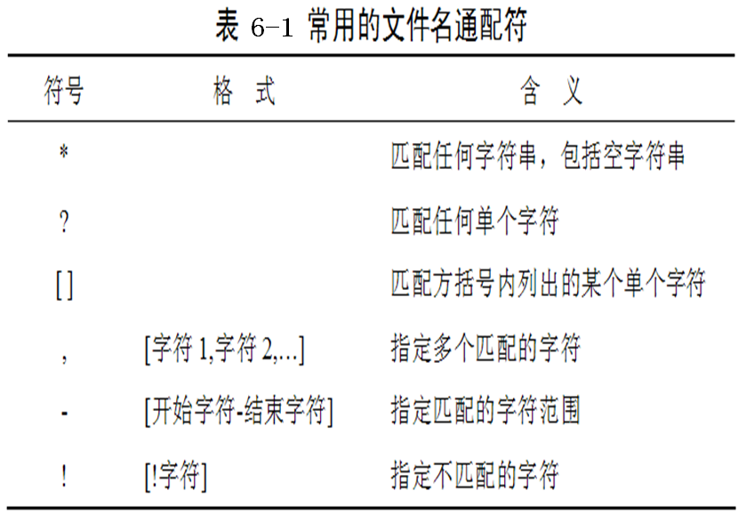
6.2.1 通配符
通配符用于描述命令中的文件名参数。当Shell在命令的参数中遇到带有通配符的文件名模式时，它将目录中的所有文件与该模式进行匹配，并用匹配的文件名替换参数中的文件名模式。表6-1列出了常用的通配符。

Slide 12
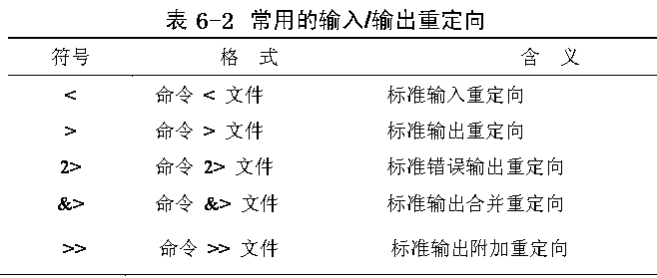
6.2.2 输入/输出重定向
输入/输出重定向的作用是改变命令的输入/输出环境。当Shell在命令行中遇到输入/输出重定向，它将对命令的标准输入/输出文件作相应的更改，然后再执行命令。表6-2列出了常用的输入/输出重定向。

Slide 13
例6.2 编写exam文件
$ cat exam
echo “this is the example of in/out”
cat hello>hello1
cat hello1
$ . exam

Slide 14
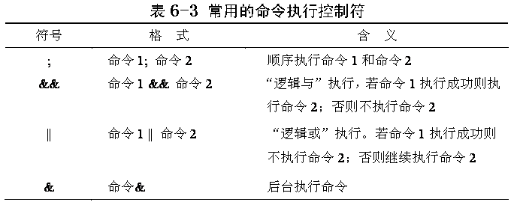
6.2.3 命令执行控制符
命令执行控制符用于控制命令的执行方式，指示Shell何时该执行这个命令以及在何处(前台、后台)执行这个命令。表6-3列出了常用的命令执行控制符。

Slide 15
1. 顺序执行
“;”是顺序执行符，它将两个或多个命令组合在一个命令行中，指示Shell顺序执行这些命令。
例6.3 转到上一级目录，显示目录的路径名和目录的文件列表：
$ cd ..; pwd; ls

Slide 16
2. 条件执行
“&&”是逻辑与执行符，它将两个或多个命令组合在一个命令行中，指示Shell依次执行这些命令直到某个命令失败为止。
“||”是逻辑或执行符，它将两个或多个命令组合在一个命令行中，指示Shell依次执行这些命令直到某个命令成功为止。
例6.4 将文件file1复制到file2，如果成功则删除file1：
$ cp file1 file2 && rm file1
将文件file1复制到file2，如果失败则执行chmod命令：
$ cp file1 file2 || chmod o+r file1

Slide 17
3. 后台执行
“&”是后台执行符，它指示Shell将该命令放在后台执行。后台执行的命令不占用终端与用户交互，因此Shell在执行后台命令后可以立即返回提示符。
例6.5 后台执行压缩文件：
$ gzip hello &
在后台顺序执行两命令，20秒后跳出提示信息“Tea is ready”：
$ ( sleep 20; echo Tea is ready ) &

Slide 18
6.2.4 命令组合符
命令组合符的作用是指示Shell将多个命令组合在一起执行。组合的目的是对这些命令统一进行某种操作，如管道、后台运行、输入/输出重定向等。
命令的组合形式有两种：{ 命令; 命令; … } 和 ( 命令; 命令; …)。
例6.6 将两命令的输出送到mydoc，mydoc的第1行是Report，后面是file的内容：
$ ( echo Report; cat file ) > mydoc
Notes:
两种组合形式的区别在于前者只在本Shell中执行命令列表，不派生新的Shell子进程，命令执行的结果会影响当前的Shell环境；
后者是派生一个新的子Shell进程来执行命令列表，命令在子Shell环境中执行，其执行的结果不会影响当前的Shell环境。

Slide 19
6.2.5 命令替换符
当一个字符串被括在反撇号“`”中时，该字符串将先被Shell作为命令解释执行，然后用命令执行后的输出结果替换‘字符串’。
例6.7 命令替换符的用法：
$ echo Today is `date ‘+%A’` #替换后为echo Today is
Thursday
Today is Thursday
Notes:
Shell在解析这个命令行时遇到替换符，于是先执行了date命令，用它的输出替代了原date命令所在的位置，然后执行echo命令。

Slide 20
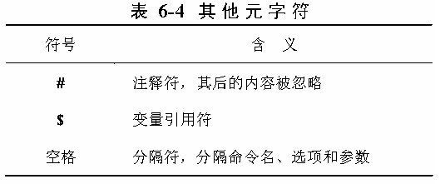
6.2.6 其他元字符

Slide 21
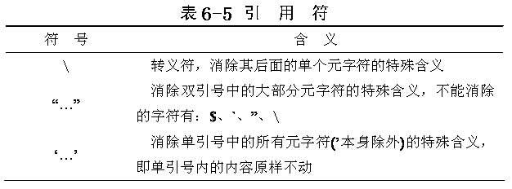
6.2.7 元字符的引用
需要引用元字符的原始含义而不是它的特殊含义时，必须用引用符对它进行转义，消除其特殊含义。当Shell遇到引用符时，它将该引用符作用范围内的字符看作是普通字符。常用的引用符有3种，即转义符、单引号和双引号。表6-5列出了它们的含义。

Slide 22
例6.8 在命令行中引用元字符：
$ echo \\\* #第1个和第3个\字符是转义符
\*
$ echo “* is a wildcard.” #消除*字符的特殊含义
* is a wildcard.
$ echo ‘The prompter is “$”’ #消除双引号字符的特殊含义
The prompter is “$”
$ echo “Don’t do that!” #消除单引号字符的特殊含义
Don’t do that!
$ echo “Name ID Age Class” #消除空格符的特殊含义
Name ID Age Class
$ echo Name ID Age Class #未转义的空格被看作是分隔符
Name ID Age Class
Notes:
《计算机导论》
第一章 计算思维基础知识

Slide 23
6.3 Shell 变 量
Shell提供了定义和使用变量的功能。用户可以将一些常用的数据存放在Shell变量中，并在命令行中引用这些变量。使用变量可以定制Shell的行为，方便Shell的使用和编程。
6.3.1 变量的定义与使用
变量是具有名字的一块内存空间，用于保存程序中要用到的数据。Shell是基于字符串的编程语言，Shell的变量只能存储字符串，因此Shell变量只有两种类型，即字符串和字符串数组。
Notes:
《计算机导论》
第一章 计算思维基础知识

Slide 24
在Shell中，对变量的定义与赋值是同时完成的。有3种方式可以为变量赋值：
(1) 用赋值命令，格式是：
变量名=字符串
注意：变量的名字必须以字母或下划线开头，可以包括字母、数字和下划线。赋值号“=”两边不能有空格。字符串中含有空格，应用引号将字符串括起。
1. 定义变量

Slide 25
例6.9 用变量赋值命令定义变量：
$ nodehost=beijing.WEB
$ user=“zhang ming”
$ path=/bin:/usr/bin:/etc/bin
$ count=10

Slide 26
(2) 用read命令，从标准输入读入字符串赋给变量，格式是： read变量名 [变量名…]
例6.10 定义3个变量并为它们输入值：
$ read usera userb userc
joe zhao ming
执行该read命令时，它将等待用户的输入。用户为每个变量输入一个字符串值，中间用空格分开。
(3) 在for命令中定义变量，用于进行循环控制。

Slide 27
2. 引用变量
引用变量即是将变量的值(字符串)，替换在发生引用的位置。
引用变量的方法是在变量名前加引用字符“$”，格式是：
$变量名 或 ${变量名}
Notes:
当命令行中出现$字符时，Shell将紧跟其后面的字符串解释为变量名，并对其进行求值和替换。若$字符后面没有合法的变量名，则Shell将此$字符作为普通字符看待。

Slide 28
$ dir=/home/jhm/backup
$ echo $dir #实际执行echo /home/jhm/backup
/home/jhm/backup
$ cd $dir/newdir #实际执行cd /home/jhm/backup/newdir
$ pwd
/home/jhm/backup/newdir
$ echo $ dir #加了空格后这里的$被看作普通字符
$ dir
例6.11 在命令中引用变量：
这里不能加空格
Notes:
在执行echo命令时，Shell先识别出变量名dir，然后求出dir的值，替换到$dir的位置，最后再执行echo。在执行cd命令时，Shell也是先识别出变量名为dir(因为后面的/字符不是变量名的合法字符)，然后引用该变量的值形成实际运行参数。最后的echo命令中，$后面是空格而不是合法的变量名，因此$被作为普通字符对待。
注意：引用未定义的变量将得到一个空字符串。若变量名后紧随有字母、数字或下划线，则应将变量名用{}括起。

Slide 29
例6.12 引用变量的方法：
$ echo $dir_1 # dir_1变量未定义，实际执行echo
(空串)
$ echo ${dir}_1 #实际执行echo /home/jhm/backup_1
/home/jhm/backup_1
$ str=“This is a string”
$ echo “${str}ent test of variables”
This is a stringent test of variables
$ echo “$strent test of variables” #实际执行echo “test of variables” test of variables

Slide 30
3. 设置只读变量
为了防止变量的值被修改(也就是被重新赋值)，可以用readonly命令将变量设置为只读的。readonly命令的格式是： readonly 变量名 [变量名…]
例6.13 设置只读变量：
$ readonly dir
$ dir=/home/jhm/project #对只读变量进行赋值 bash: dir: readonly variable (赋值失败)

Slide 31
4. 清除变量
用unset命令清除变量。清除后的变量变为未定义变量，引用其值将得到空字符串。注意：只读变量是不能被清除的。 unset命令的格式是： unset变量名[变量名…]
例6.14 清除变量：
$ unset dir
$ echo $dir
$

